Slide 1

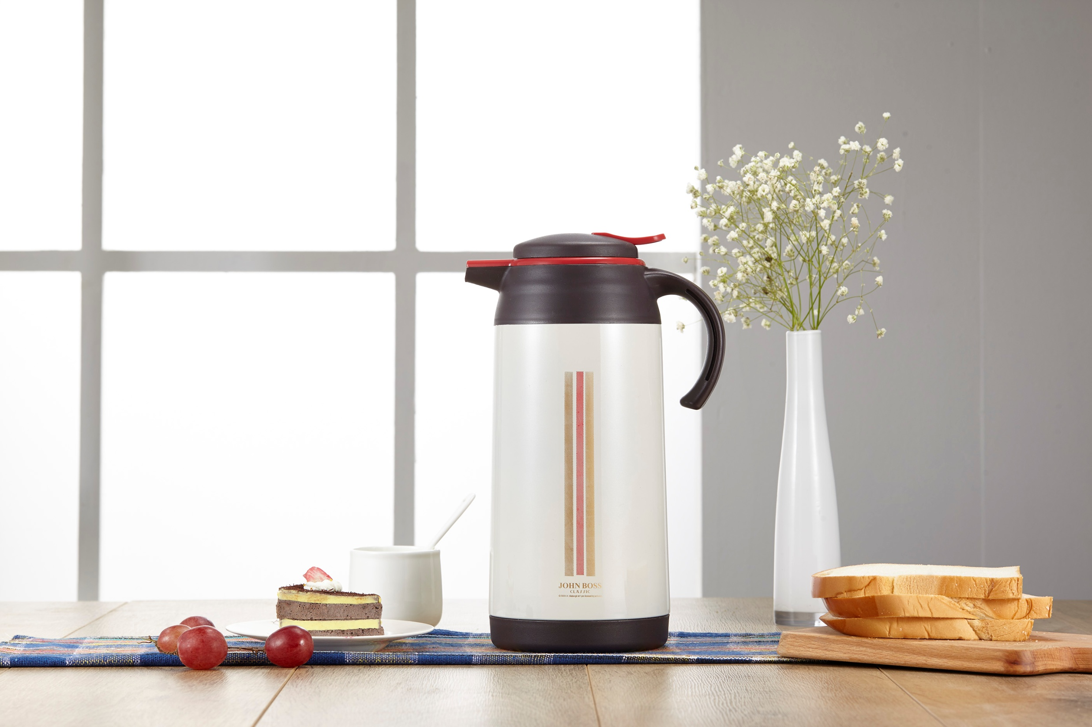

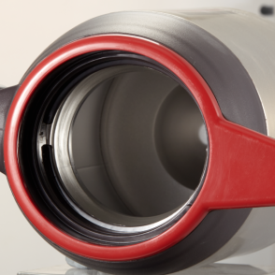
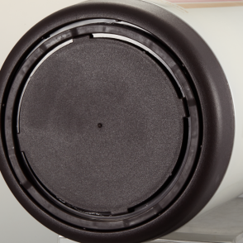
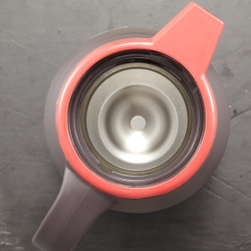
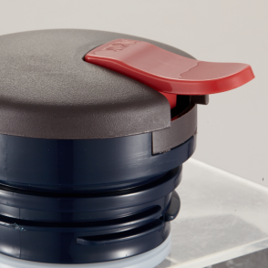
罗密欧家居壶 HH-H2000
建议零售价： ¥ 398元
供货价：80
特点：
¤ 24小时控温 贴心呵护
¤ 一键即开 单手倒水
¤ 双层304不锈钢远离高锰钢
¤ 旋转底座 方便快捷
¤ 壶口宽大 方便清洗
容 量：2000ML
包装尺寸：152X152X310mm
装箱数量：20PCS
材质说明：优质不锈钢、食品级PP
画 册
30页

